Slide 1
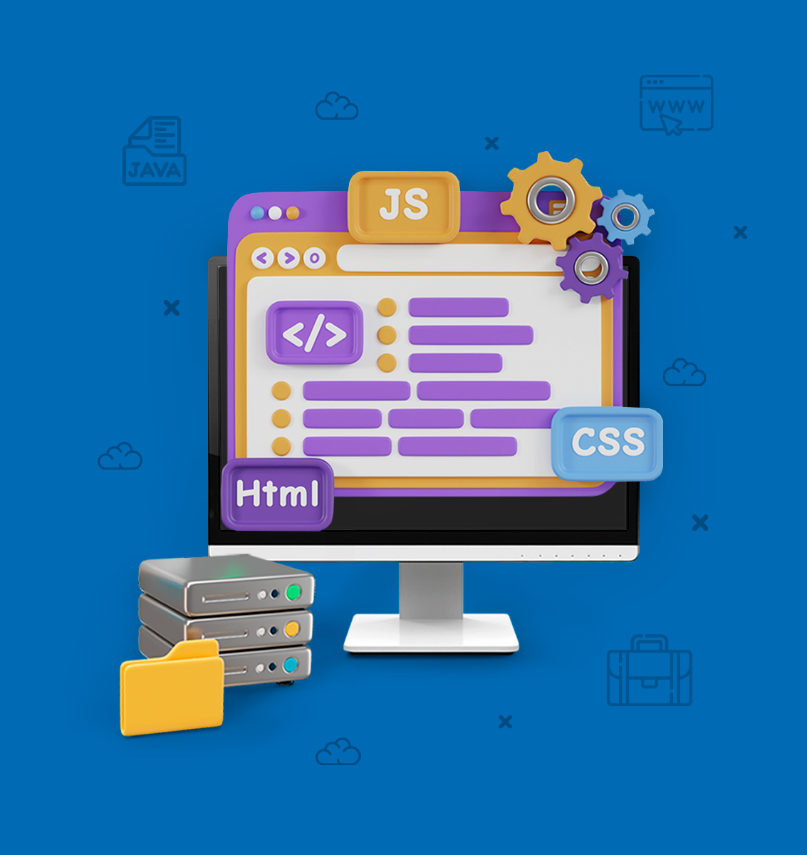
DESARROLLO DE APLICACIONES EMPRESARIALES II
TEMA 15
MICRO
SERVICIOS
Arquitectura microservicios
Spring para microservicios

Slide 2
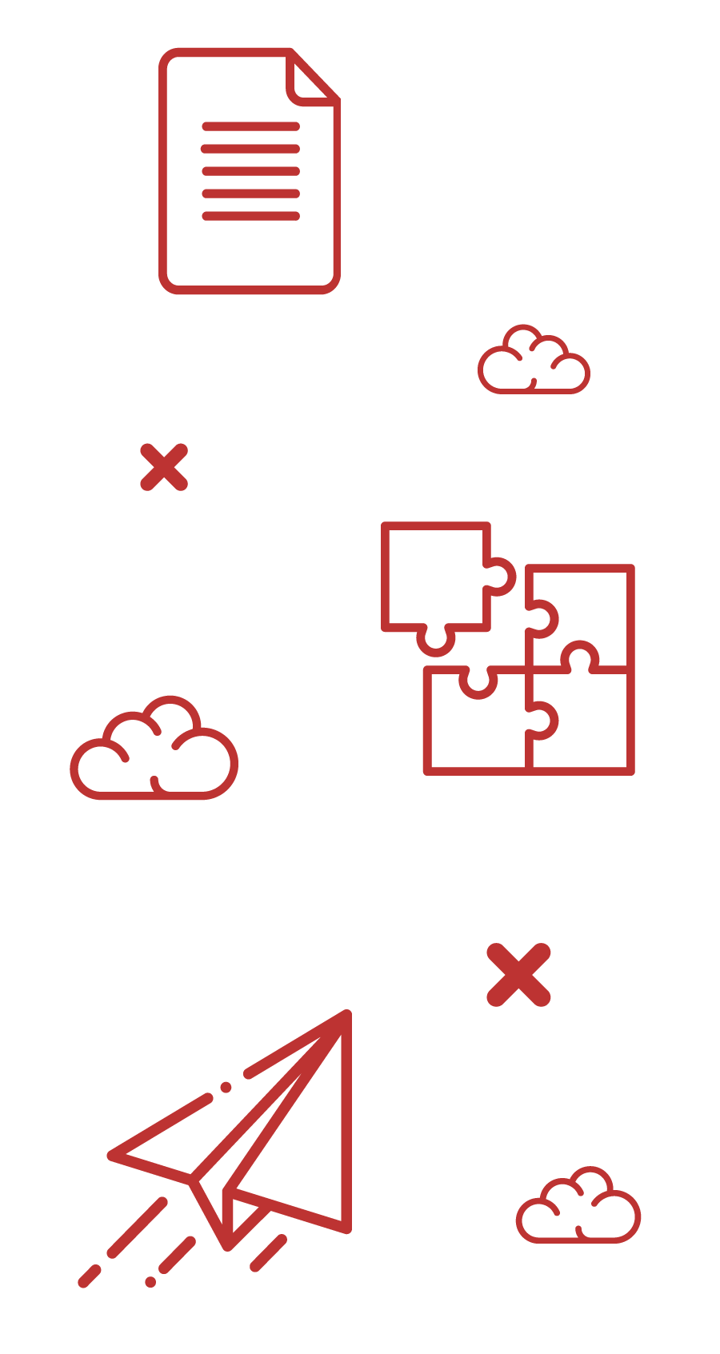
INTRODUCCIÓN
DE LA SESIÓN

Slide 3

+ INTRODUCCIÓN
La arquitectura de microservicios, es un estilo de arquitectura de software que estructura una aplicación como un conjunto de servicios pequeños e independientes, cada uno de los cuales implementa una funcionalidad específica y se comunica con otros servicios a través de APIs.
Este enfoque contrasta con la arquitectura monolítica, en la que todas las funcionalidades están integradas en una sola aplicación.
Entonces, durante esta sesión:
Aprenderemos los conceptos básicos de la arquitectura de microservicios.
Conoceremos los componentes claves de Spring Framework para desarrollar microservicios.

Slide 4
ARQUITECTURA MICROSERVICIOS

Slide 5
+ ARQUITECTURA MICROSERVICIOS
FUNDAMENTOS DE ARQUITECTURA DE MICROSERVICIOS
La arquitectura de Microservicios es un enfoque de desarrollo de una aplicación como un conjunto de servicios más pequeños, cada uno se ejecuta en su propio proceso y se exponen, normalmente, a través de protocolos HTTP mediante APIs RESTFull.
Estos servicios están construidos alrededor de capacidades o funcionalidades de negocio y con independencia de despliegue a través de un sistema de automatización.
Además, pueden estar escritos en diferentes lenguajes de programación y utilizar diferentes tecnologías de almacenamiento de base de datos
Users
Users Service
Threads
Threads Service
Posts
Posts Service

Slide 6
+ ARQUITECTURA MICROSERVICIOS
FUNDAMENTOS DE ARQUITECTURA DE MICROSERVICIOS
Petición Cliente
Petición Cliente
Petición Cliente
Capa de interfaz de usuario
Componente de Servicio
Componente de Servicio
Componente de Servicio
Módulo
Módulo
Módulo
Módulo
Módulo
Módulo
Módulo
Módulo
Módulo

Slide 7
+ ARQUITECTURA MICROSERVICIOS
FUNDAMENTOS DE ARQUITECTURA DE MICROSERVICIOS
Una arquitectura de microservicios consta de una colección de servicios autónomos y pequeños.
Los servicios son independientes entre sí y cada uno debe implementar una funcionalidad de negocio individual.
Web Client
Mobile Client
IoT
Client side
JSON
Notifications
HTTP, WebSocket
Server side
API Gateway
Service
Service
Service
Publish
HTTP
HTTP
Message Queue
Service
Service
Subscribe
SQL
SQL
NoSQL

Slide 8
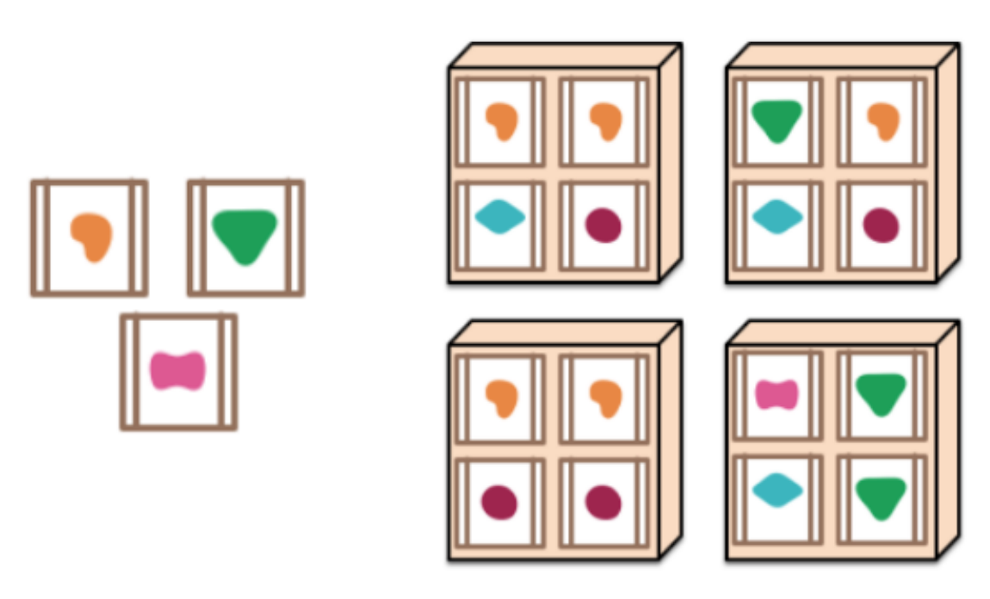
+ ARQUITECTURA MICROSERVICIOS
ESCALABILIDAD DE UNA ARQUITECTURA DE MICROSERVICIOS
Una arquitectura de microservicios coloca cada elemento de funcionalidad en un servicio separado…
… y escala distribuyendo estos servicios entre servidores, replicando según sea necesario.

Slide 9
+ ARQUITECTURA MICROSERVICIOS
CARACTERÍSTICAS CLAVE DE LA ARQUITECTURA DE MICROSERVICIOS
Descomposición
en Servicios Pequeños
Independencia
de Despliegue
Cada microservicio se enfoca en una funcionalidad o módulo específico, como la gestión de usuarios, procesamiento de pagos, o gestión de inventarios. Esto permite a los equipos desarrollar, desplegar y escalar servicios de manera independiente.
Los microservicios pueden desarrollarse, probarse, desplegarse y actualizarse de manera independiente sin afectar a otros servicios. Esto permite un ciclo de desarrollo más ágil y continuo.

Slide 10
+ ARQUITECTURA MICROSERVICIOS
CARACTERÍSTICAS CLAVE DE LA ARQUITECTURA DE MICROSERVICIOS
Comunicación Basada en APIs
Descentralización de Datos
Los microservicios se comunican entre sí a través de APIs, generalmente usando protocolos ligeros como HTTP/REST o mensajería asíncrona a través de colas de mensajes o sistemas de streaming como RabbitMQ o Apache Kafka.
Cada microservicio puede tener su propia base de datos o almacenamiento, lo que reduce la dependencia de un modelo de datos compartido y permite la optimización de la persistencia según las necesidades del servicio.

Slide 11
+ ARQUITECTURA MICROSERVICIOS
CARACTERÍSTICAS CLAVE DE LA ARQUITECTURA DE MICROSERVICIOS
Resiliencia y Escalabilidad
Propiedad de los Servicios
por Equipos Pequeños
Los microservicios pueden diseñarse para manejar fallos mediante técnicas como el "circuit breaker" o la replicación de servicios.
Además, pueden escalarse de manera independiente para satisfacer demandas específicas.
Cada equipo es responsable de uno o más microservicios, lo que mejora la propiedad del código y la responsabilidad en todo el ciclo de vida del software.

Slide 12
+ ARQUITECTURA MICROSERVICIOS
VENTAJAS DE LA ARQUITECTURA DE MICROSERVICIOS
Escalabilidad
Independiente
Desarrollo Ágil y
Despliegue Continuo
Flexibilidad
Tecnológica
Los microservicios permiten escalar solo aquellas partes de la aplicación que lo requieren, optimizando el uso de recursos.
Los equipos pueden trabajar en diferentes microservicios de forma paralela, acelerando el tiempo de desarrollo y permitiendo entregas continuas.
Los microservicios permiten el uso de diferentes tecnologías, lenguajes de programación y bases de datos para cada servicio, según sea más adecuado.

Slide 13
+ ARQUITECTURA MICROSERVICIOS
VENTAJAS DE LA ARQUITECTURA DE MICROSERVICIOS
Resiliencia Mejorada
Mantenimiento y
Evolución Sencillos
Un fallo en un microservicio no necesariamente afecta a toda la aplicación, lo que mejora la disponibilidad y confiabilidad del sistema.
Los microservicios son más fáciles de mantener, actualizar y reemplazar debido a su menor tamaño y enfoque en una única funcionalidad.

Slide 14
SPRING PARA MICROSERVICIOS

Slide 15

+ SPRING PARA MICROSERVICIOS
SPRING FRAMEWORK
Spring Framework es una de las herramientas más populares y eficaces para construir microservicios debido a su modularidad, escalabilidad y el ecosistema robusto que ofrece.
El enfoque de microservicios implica descomponer aplicaciones monolíticas en servicios pequeños, independientes y autónomos, cada uno de los cuales cumple con una funcionalidad específica del negocio. Spring Framework, junto con Spring Boot y Spring Cloud, proporciona un conjunto completo de herramientas para desarrollar, desplegar y gestionar microservicios.

Slide 16
+ SPRING PARA MICROSERVICIOS
COMPONENTES CLAVES DE SPRING PARA MICROSERVICIOS
1. Spring Boot
Creación Rápida de Microservicios: Spring Boot simplifica la creación de aplicaciones Spring al proporcionar convenciones y dependencias preconfiguradas. Esto permite a los desarrolladores centrarse en la lógica de negocio en lugar de en la configuración del entorno.
Autoconfiguración: Spring Boot autoconfigura muchos aspectos del desarrollo de microservicios, como bases de datos, seguridad, y servidores web (Tomcat, Jetty), lo que acelera el desarrollo y reduce la cantidad de código repetitivo.
Independencia: Cada microservicio puede ejecutarse de manera independiente con su propio contenedor embebido (por ejemplo, Tomcat, Jetty), lo que facilita el despliegue en diferentes entornos.

Slide 17
+ SPRING PARA MICROSERVICIOS
COMPONENTES CLAVES DE SPRING PARA MICROSERVICIOS
2. Spring Cloud
Gestión de Configuración Centralizada: Spring Cloud Config permite centralizar y gestionar configuraciones para todos los microservicios desde un único repositorio, facilitando la gestión y actualización de configuraciones en tiempo real.
Registro y Descubrimiento de Servicios: Con Spring Cloud Netflix Eureka o Spring Cloud Kubernetes, los microservicios pueden registrarse y descubrirse entre sí dinámicamente, lo que es esencial para un entorno distribuido y escalable.
Balanceo de Carga y Resiliencia: Spring Cloud Ribbon permite balanceo de carga entre instancias de microservicios, mientras que Spring Cloud Hystrix proporciona circuit breakers para manejar fallos en los servicios y prevenir fallas en cascada.

Slide 18
+ SPRING PARA MICROSERVICIOS
COMPONENTES CLAVES DE SPRING PARA MICROSERVICIOS
2. Spring Cloud
Gateway API: Spring Cloud Gateway o Netflix Zuul actúan como puertas de enlace que manejan todas las solicitudes de los clientes y las redirigen a los microservicios apropiados, implementando funciones como enrutamiento dinámico, seguridad, y filtrado de solicitudes.
Mensajería y Comunicación Asíncrona: Spring Cloud Stream permite implementar comunicación asíncrona entre microservicios utilizando middleware de mensajería como RabbitMQ o Apache Kafka, facilitando la construcción de sistemas reactivos y escalables.

Slide 19
+ SPRING PARA MICROSERVICIOS
COMPONENTES CLAVES DE SPRING PARA MICROSERVICIOS
3. Spring Data
Gestión Simplificada de Bases de Datos: Spring Data simplifica el acceso a las bases de datos mediante la abstracción de la lógica de acceso a datos, permitiendo a los microservicios centrarse en la lógica de negocio. Es compatible con bases de datos SQL, NoSQL y otros almacenes de datos.
4. Spring Security
Seguridad en Microservicios: Spring Security proporciona autenticación y autorización para microservicios, permitiendo implementar seguridad basada en OAuth2, JWT, y OpenID Connect. Esto asegura que solo usuarios o servicios autorizados puedan acceder a los microservicios.

Slide 20
+ SPRING PARA MICROSERVICIOS
COMPONENTES CLAVES DE SPRING PARA MICROSERVICIOS
5. Spring Actuator
Monitoreo y Gestión: Spring Boot Actuator añade puntos de acceso para monitorear y gestionar las aplicaciones, proporcionando métricas, estado de la aplicación, y más. Esto es esencial para el monitoreo de microservicios en producción.

Slide 21
+ SPRING PARA MICROSERVICIOS
VENTAJAS DE USAR SPRING PARA MICROSERVICIOS
01
DESARROLLO RÁPIDO Spring Boot y sus capacidades de autoconfiguración permiten a los desarrolladores construir y desplegar microservicios de manera rápida y eficiente.
02
ECOSISTEMA INTEGRADO Con Spring Cloud, se puede gestionar de manera efectiva la complejidad de un sistema de microservicios distribuido, incluyendo la gestión de configuraciones, resiliencia, descubrimiento de servicios, y comunicación entre servicios.

Slide 22
+ SPRING PARA MICROSERVICIOS
VENTAJAS DE USAR SPRING PARA MICROSERVICIOS
03
Escalabilidad y Resiliencia Spring Boot y sus capacidades de autoconfiguración permiten a los desarrolladores construir y desplegar microservicios de manera rápida y eficiente.
04
FLEXIBILIDAD La arquitectura modular de Spring permite a los equipos elegir y usar solo los componentes que necesitan para sus microservicios, lo que reduce la sobrecarga y optimiza los recursos.
05
COMUNIDAD Y SOPORTE La comunidad de Spring es una de las más grandes y activas en el mundo Java, lo que significa que hay abundante documentación, ejemplos, y soporte disponible.

Slide 23

CONCLUSIONES MÁS REFERENCIAS

Slide 24

+ CONCLUSIONES
La arquitectura de microservicios permite descomponer una aplicación en servicios más pequeños e independientes, lo que facilita su escalabilidad y el despliegue ágil de nuevas funcionalidades sin afectar a otros componentes del sistema​.
Spring Framework, con herramientas como Spring Boot y Spring Cloud, es una solución ideal para el desarrollo de microservicios, proporcionando configuraciones automáticas, gestión centralizada de configuraciones y herramientas de resiliencia y balanceo de carga.
La comunicación entre microservicios se realiza generalmente a través de APIs REST, lo que promueve una comunicación ligera y eficiente entre los diferentes componentes del sistema.
La documentación clara de las APIs, la implementación de versiones y la seguridad son aspectos fundamentales para asegurar la fiabilidad y compatibilidad de los servicios en un entorno distribuido​.

Slide 25

BIBLIOGRAFÍA MÁS REFERENCIAS

Slide 26

+ BIBLIOGRAFÍA
Richardson, L., & Ruby, S. RESTful Web Services.
Postman Documentation.
SoapUI Documentation.
Spring Framework Documentation.

